Slide 1
Какова роль дневников в жизни человека?
Выполнила: Прошкина анастасия алексеевна
Научный руководитель: каменева кира дмитриевна

Slide 2
Актуальность:
Как раз заключается в смысле последнего абзаца. А именно, это сейчас актуально для людей, у которых не хватает времени на свои думы, ведь иногда это очень важно. Это помогает заняться своим моральным состоянием и уделять больше времени своим мыслям и прочему, что мучает человека.

Slide 3
Цель:
Как раз заключается в смысле последнего абзаца. А именно, это сейчас актуально для людей, у которых не хватает времени на свои думы, ведь иногда это очень важно. Это помогает заняться своим моральным состоянием и уделять больше времени своим мыслям и прочему, что мучает человека.

Slide 4
Предмет исследования:
отражения человека в дневниках и место дневников в жизни человека.

Slide 5
Объект исследования:
Дневники Л.Н. Толстого, дневники А.С. Пушкина, произведение Эриха Фромма «Искусство любить», моё личное произведение-дневник и абсолютно независимые мнения совершенно разных людей, разного возраста и положения в обществе.

Slide 6
Гипотеза:
Дневники играют важную роль в жизни человека.

Slide 7
Задачи исследования:
1. Подобрать источники
2. Прочитать произведения, нужные в ходе работы
3. Проанализировать эти произведения
4. Написать своё произведения
5. Сопоставить своё произведение с произведениями писателей
6. Сделать опрос и выявить мнения людей на счёт темы исследовательской работы
7. Сделать окончательный анализ
8. Опровергнуть или оправдать гипотезу

Slide 8
Содержание:
ВВЕДЕНИЕ………………………………………………………………………………………………………… 3
ГЛАВА ПЕРВАЯ…………………………………………………………………………………………………..4
1.1Что такое дневник?.........................................................................................4
1.2 Основные причины, по котырым пишут дневники?....................................6
1.3 Что такое «блог»?............................................................................................6
1.4 Существует множество блогов……………………………………………………………………7
ГЛАВА ВТОРАЯ……………………………………………………………………………………………………8
2.1 Что присутствует во второй главе?.................................................................8
2.2 Почему же мнения людей?.............................................................................8
2.3 Анализ…………………………....................................................................................9
2.3.1 Эрих Фромм «Искусство любить»……………………………………………………………10
2.3.2 Дневники Л.Н. Толстого…………………………………………………………………………..11
2.3.3 Дневники А.С. Пушкина…………………………………………………………………………..12
2.3.4 Дневник-автобиография автора исследовательской
работы……………………………………………………………………………………………………………….14
2.4 Окончательное сравнение………………………………………………………………………….14
ЗАКЛЮЧЕНИЕ…………………………………………………………………………………………………….15
Автобиографичное произведение-дневник от автора исследовательской работы: Анастасии Прошкиной………………………………………………………………………..16
Источники………………………………………………………………………………………………………….27

Slide 9
Дневники
Дневник — совокупность фрагментарных записей, которые делаются для себя, ведутся регулярно и чаще всего сопровождаются указанием даты. Такие записи («записки») организуют индивидуальный опыт и как письменный жанр сопровождают становление индивидуальности в культуре.
Также если считать дневники жанром, то существуют также и поджанры: автобиография и мемуары. (Мой дневник, к удивлению, имеет поджанр и является в какой-то мере автобиографией).
Начало широкого распространения подобного интереса к себе и практик его периодического закрепления на письме принято связывать с сентиментализмом и романтизмом в европейской культуре — направлениями, культивирующими личные переживания и субъективное отношение к миру, приверженцы которых не только сами вели дневники, но и заставляли это делать своих героев.

Slide 10
Заключение:
В заключение мне хотелось бы подчеркнуть, что все люди разные и поэтому каждый человек пишет дневники о-своему и у каждого своё мнение на то или иное. В этом мы уже смогли убедиться на примере мнения людей насчёт дневников и самих дневников великих людей.
Я могу опровергнуть гипотезу, поставленную ранее в начале исследовательской работы. Нельзя точно сказать, что дневники это важно и что они играют важную роль в жизни человека. Для каждого этого что-то своё. Поэтому в качестве вывода я напишу пословицу, которая полностью сможет опровергнуть гипотезу:
«Сколько людей, столько и мнений – у каждого своя собственная точка зрения на что-либо».

Slide 11
Источники:
https://ru.wikipedia.org/wiki/%D0%94%D0%BD%D0%B5%D0%B2%D0%BD%D0%B8%D0%BA
https://ru.wikipedia.org/wiki/%D0%91%D0%BB%D0%BE%D0%B3
http://tolstoy-lit.ru/tolstoy/dnevniki/1854-1857/dnevnik-1857.htm
http://pushkin-lit.ru/pushkin/text/zametki/dnevniki-pushkina.htm
http://pushkin-lit.ru/pushkin/text/zametki/licejskij-dnevnik-pushkina.htm
Также книга Эриха Фромма «Искусство любить».

Slide 12
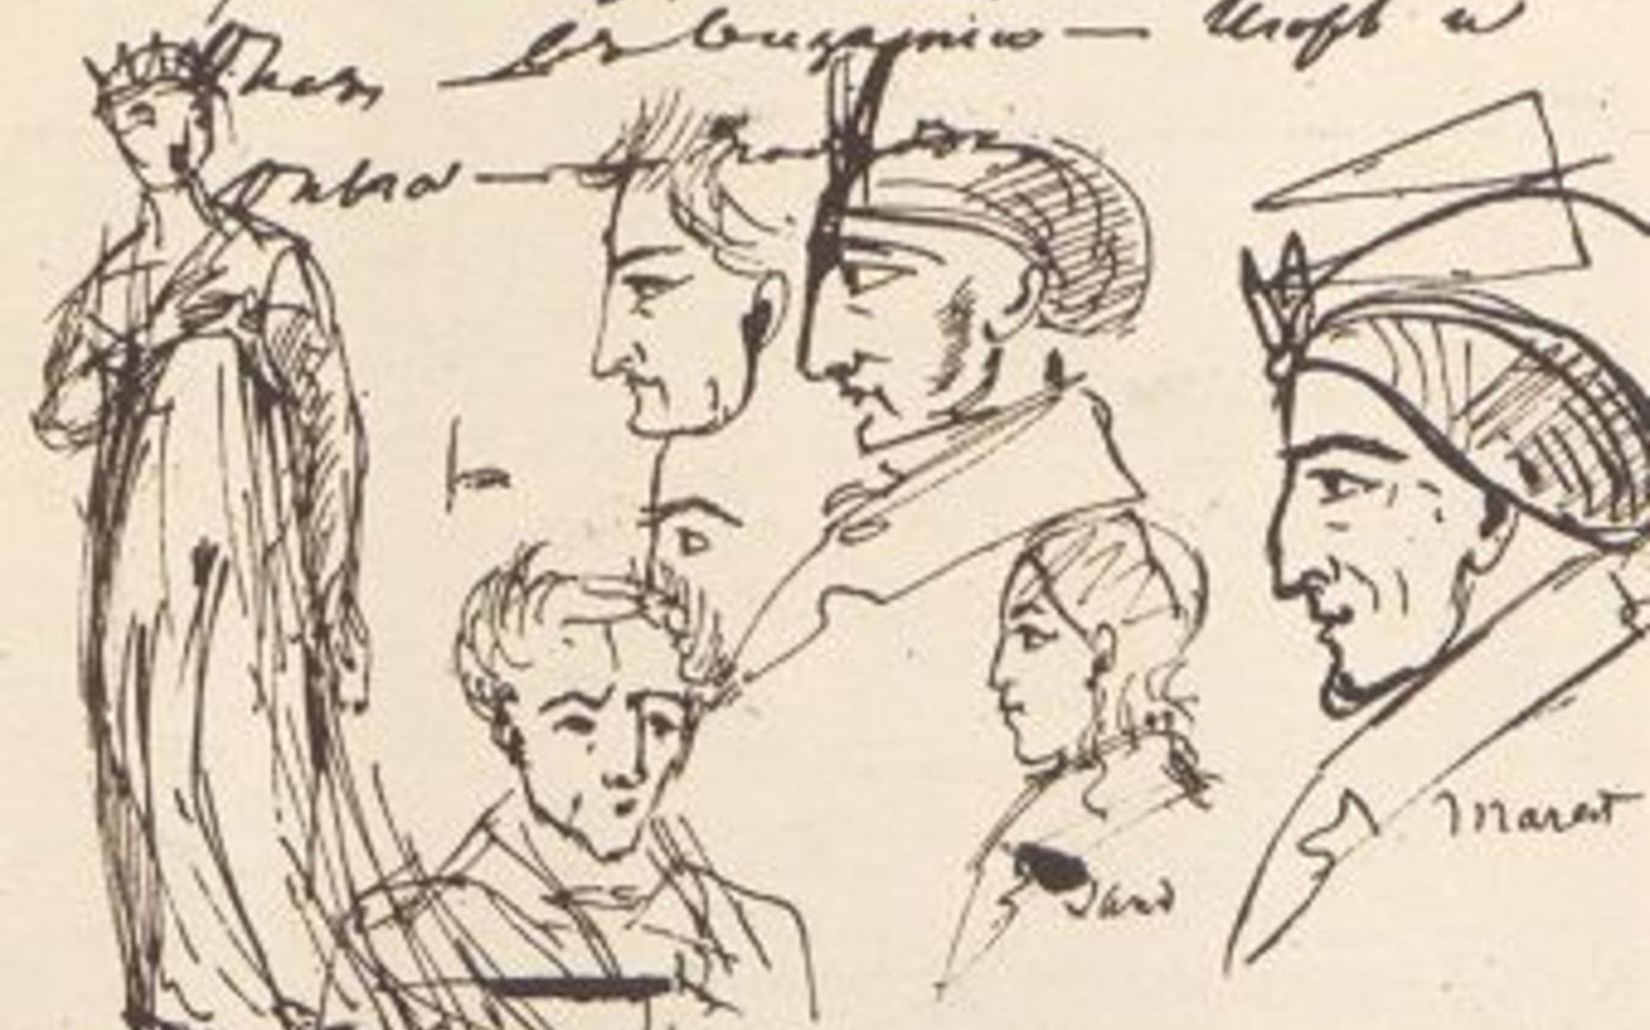
Спасибо за внимание!

